Slide 1
스트림의 생성과 소멸
및 버퍼 비우기
조민우
이선웅

Slide 2
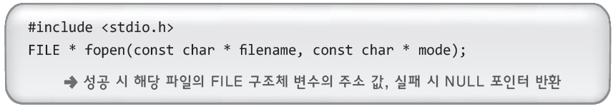
fopen 함수
fopen함수정의 : 파일과 소통할수있는 스트림을 생성해주는 함수입니다.

Slide 3
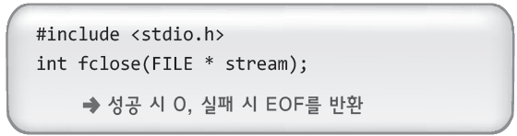
fclose 함수
fclose함수정의 : 파일과의 연결되어있던 스트림을 제거해주는 함수입니다.

Slide 4
그림설명
fclose실행
fopen사용
HDD
Program
출력스트림
입력스트림

Slide 5
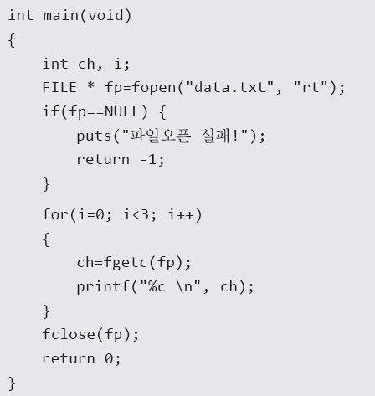
fclose함수 예제
출력형태
A
B
C
비정상적인 종료를 해서 프로그램 종료

Slide 6
파일 입출력이란 ?
파일 입출력이란 ? 일반적으로 모니터(출력) 키보드(입력)을 이용하는 표준
입출력과 달리 파일에서 데이터를 읽고(입력) 쓰는것(출력)을 말한다
저수준
파일 입출력
고수준

Slide 7
고수준과 저수준 차이
 | 고수준 | 저수준
버퍼 사용 | 사용 | 사용X
입출력 대상 | 스트림 | 파일 핸들
속도 | 느림 | 빠름
파일의 핸들이란 ?
파일마다 붙어있는 고유의 값 즉 사람의 주민번호 역활

Slide 8
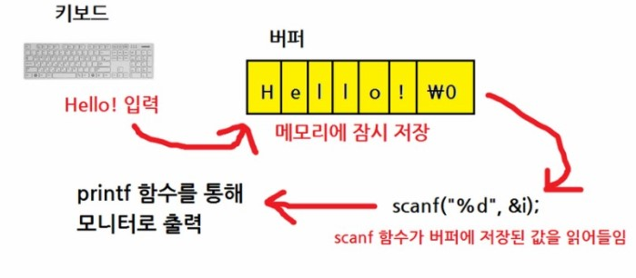
버퍼란 ?
버퍼는 주기억장치와 주변장치 사이에 데이터를 주고 받을 때 둘 사이의 전송속도
차이를 해결하기 위해 전송할 정보를 잠시 임시로 저장하는 고속 기억장치
버퍼에는 출력버퍼와 입력버퍼가 있습니다. 입력버퍼는 키보드로부터 입려받은 문자
들을 프로그램으로 바로 보내지 않고 버퍼에 모아두었다가 엔터를 치면 프로그램으로
전송
출력버퍼도 프로그램으로부터 받은 데이터를 바로 출력하지않고 버퍼에 모아두었다가
스트림의 종류로 출력합니다

Slide 9
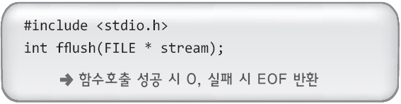
출력버퍼를 비워주는 fflush
출력버퍼를 비운다는 것은 출력버퍼에 저장된 데이터를 목적지로 전송한다는 의미
입력버퍼를 비운다는 것은 입력버퍼에 저장된 데이터를 소멸시킨다는 의미
fflush 함수는 출력버퍼를 비우는 함수이다.
fflush 함수는 입력버퍼를 대상으로 호출할 수 없다.

Slide 10
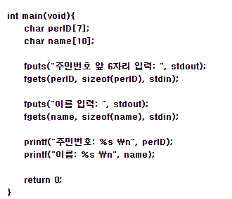
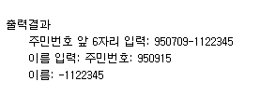
입력버퍼를 비워주는 getchar
Void clearBuffer(void)
{ while(getchar()!=‘\n’);
}
입력 버퍼에서 문자를 계속 읽어들이나 저장은 하지 않는다 \n를 꺼내면 반복을 중단

Slide 11
감사합니다.

